Slide 1
Model compression

Slide 2
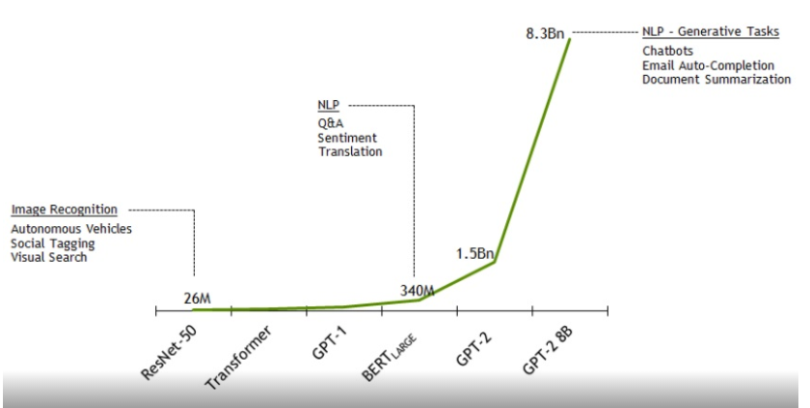
Model compression Background
model size
number of parameters
Notes:
인공지능이 빠르게 변화하면서
모델의 성능은 더욱 좋아지게 되었습니다.
이 과정에서 model은 더 많은 파라미터를 가지게 되고 이것은 모델의 사이즈를 매우 크게 만들었습니다.

Slide 3
Problem
Memory limitation
Training/Inference Speed
Worse Performance
Practical problems
Notes:
당연히 모델이 커짐에 따라 메모리의 사이즈를 많이 차지하기 때문에 메모리 소비가 커지게 됩니다.
두번째로 메모리 사이즈를 많이 차지하게 되면서 학습 속도가 오래 걸리게 됩니다.
세번째로 같은 데이터에 대해 사이즈가 큰 모델의 크기는 과적합(overfiltting)이 일어나기 쉽습니다.
다음 네 번째로는 이러한 모델은 분산 학습을 하더라도 모델의 사이즈가 크기 때문에 많은 GPU가 필요하게 됩니다. 이는 현실적으로 비용이 많이 들기 때문에 실용적인 측면에서도 문제가 됩니다.

Slide 4
Model compression techniques
Low-rank factorization
Quantization
Pruning
Knowledge distillation
Notes:
Model compression은 모델의 성능은 최대한 유지한채 모델을 작게 만드는 방법을 말합니다.
factorization(풱토라이제이션)
quantization(퀀티제이션)
pruning(프ㄹ류닝)

Slide 5
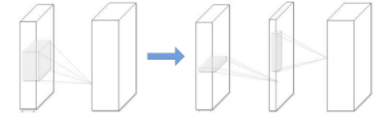
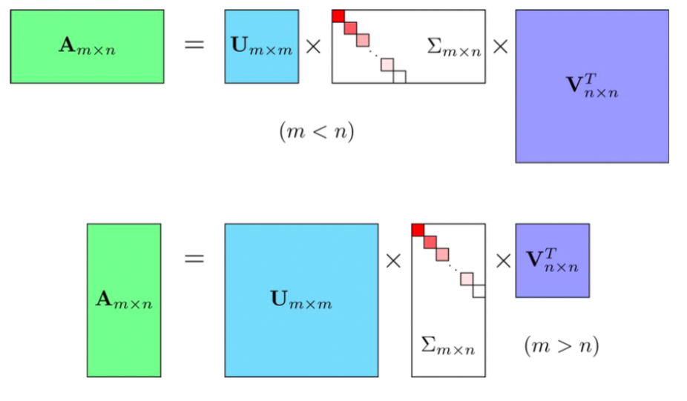
Low-rank factorization
Filter Decomposition
Matrix Decomposition
Notes:
Low rank factorization에도 무엇을 분해하냐로 나눠지게 되고
이번 발표에선 filter decomposition과 matrix decomposition에 대해 발표하겠습니다.

Slide 6
Filter Decomposition
MxN matrix
1xN matrix
Mx1 matrix
decomposition
Notes:
filter decomposition은 말그대로 filter를 분해하여 계산한다.
예를 들어 3 by 3 filter를 (3 by 1), (1 by 3)과 같이 분해하여 계산하여 준다.
그럼 이러한 분해를 수식화하여 설명드리도록 하겠습니다.

Slide 7
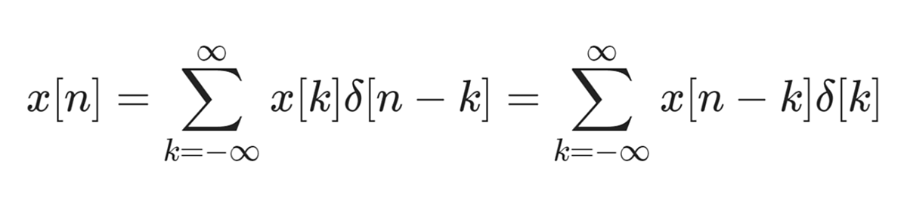
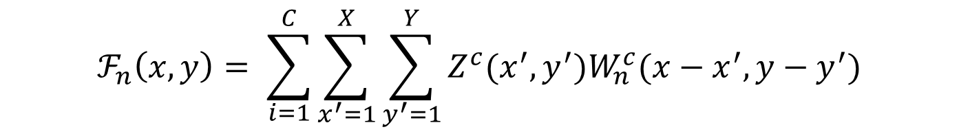


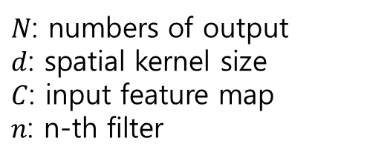

CNN’s convolutional kernel: $W$
4D tensor
3D tensor
$N$: numbers of output
$d$: spatial kernel size
$C$: input feature map
$n$: n-th filter
$$W∈ℝ^{N×d×d×C}$$
$$W_{n}∈ℝ^{d×d×C}$$
Output feature map: $ℱ=(ℱ_{1},⋯,ℱ_{N})$
$$ℱ_{n}\left(x,y\right)= \sum_{i=1}^{C}{\sum_{x^{′}=1}^{X}{\sum_{y^{′}=1}^{Y}{Z^{c}(x^{′},y^{′})W_{n}^{c}(x−x^{′},y−y^{′})}}}$$
$Z∈$ $ℝ^{X×Y×C}$ : input
Notes:
CNN의 convolutional kernel을 W라 하고 이는 4D tensor이다.
N은 output의 수로 output channel의 수를 말하고
d는 spatial(스풰셜) kernel size 즉, 커널 크기이다.
C는 input feature map으로 channel의 수를 말한다.
이 4D tensor를 Wn으로 나타내기 위해 3D tensor로 바꾸어줍니다(내가 생각하는 이유: 4D를 3D로 바꾸어주어 정보량은 손실되지 않은채 tensor의 크기를 줄여 좀 더 빠른 계산이 가능하다고 생각)
바꾸어준 kernel을 가지고 output feature map인 F를 계산하여 줍니다.
이때 F는 F1부터 FN까지 output channel의 갯수만큼이 존재하게 됩니다.
그리고 Fn 계산은 다차원에서의 합성곱(DT Convolution)인 이 식을 이용하여 x대신 input을 나타내는 Z를 넣어
얻어줍니다.

Slide 8
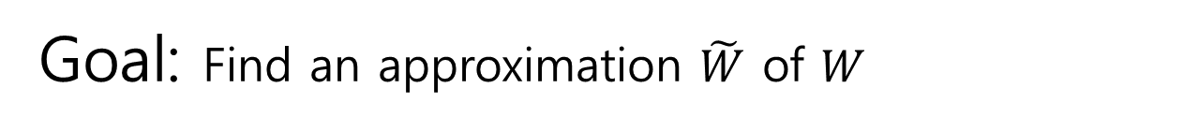
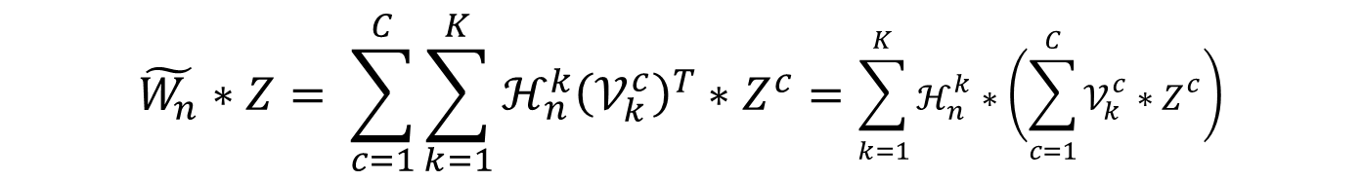
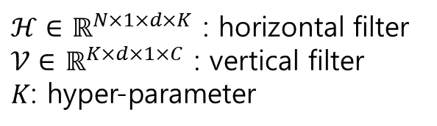
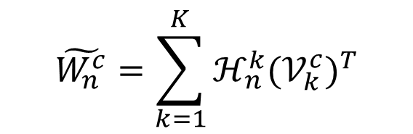
Goal: Find an approximation $\tilde{W}$ of $W$
$$\tilde{W_{n}^{c}}=\sum_{k=1}^{K}{ℋ_{n}^{k}{(𝒱_{k}^{c})}^{T}}$$
$ℋ∈$ $ℝ^{N×1×d×K}$ : horizontal filter
$𝒱∈$ $ℝ^{K×d×1×C}$ : vertical filter
$K$: hyper-parameter
The convolution:
$$\tilde{W_{n}}∗Z= \sum_{c=1}^{C}{\sum_{k=1}^{K}{ℋ_{n}^{k}{\left(𝒱_{k}^{c}\right)}^{T}}∗Z^{c}}=\sum_{k=1}^{K}{ℋ_{n}^{k}}∗\left(\sum_{c=1}^{C}{𝒱_{k}^{c}∗Z^{c}}\right)$$
Notes:
low-rank factorization의 목적은 CNN의 정확도는 유지하며 계산량을 줄여주는 W(weight)의 근사값인 ~W(W wave)를 찾는것이다.
W wave는 앞에서 말한 것과 같이 3 by 3는 1by 3와 3 by 1과 같이 나타내어 줄것이기 때문에
하나의 filter가 horizontal(호뤼줜털) filer와 vertical(버티클) filter로 나타내어집니다.
※H는 현재 4D로 나타내어 지지만 식에선 Hn으로 N이 빠진 3D 텐서이다. 또한, 원래 V도 4D이지만 현재 W wave n,c로 C가 빠진 3D 형태의 V를 나타내고 있습니다.
W wave를 앞에서 다차원에서의 합성곱 식으로 나타낸 feature map의 식의 W 대신 W wave를 넣어줌으로 최종 convolution이 이와같은 식이 됩니다.

Slide 9




Cost
Direct convolution cost
$$𝒪(d^{2}NCXY)$$
Total computational cost
$$𝒪(dK(N+C)XY)$$
Vertical filters
Horizontal filters
$$𝒪(dKCXY)$$
$$𝒪(dKNXY)$$
Notes:
filter decomposition을 하기전과 후의 cost를 Big O를 이용하여 비교하면
원래 k by k의 커널 사이즈로 계산이 될 때에는 O(오) d제곱NCXY가 되지만,
이를 vertical filter와 horizontal filter로 나누어 줌으로 O dK(N+C)XY가 됩니다.
이를 통하여 filter decomposition을 함으로써 더 적은 cost가 든다는 것을 알 수 있습니다.

Slide 10
Matrix Decomposition: SVD
Notes:
다음은 matrix decomposition입니다.
matrix decomposition인 행렬 분해는 2차원 이상의 행렬로 표현되는 각 계층의 가중치 파라미터 수 및 연산량을 줄이는 기법이다.
행렬 분해 기법엔 여러가지가 있으며
가장 대표적인 행렬분해 기법인 SVD에 대해 알아보도록 하겠다.

Slide 11
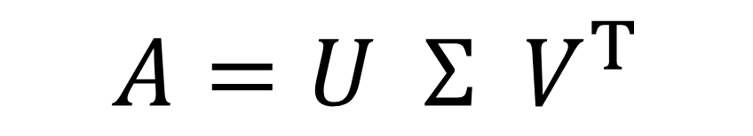
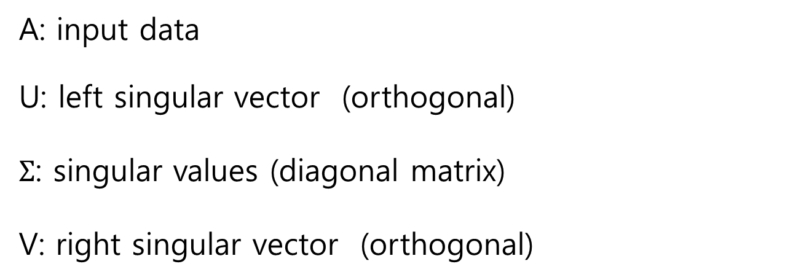
$$A=U Σ { V}^{Τ}$$
(mxn)
(mxr)
(rxr)
(rxn)
A: input data
U: left singular vector (orthogonal)
$Σ$: singular values (diagonal matrix)
V: right singular vector (orthogonal)
Notes:
SVD의 공식은 다음과 같습니다.
A matrix는 m by n인 input data이고
이 A행렬을 U, 시그마, V 세가지 matrix로 나타내어 줄 수 있습니다.
U와 V는 orthogonal한 matrix이고 시그마는 다이고널 matrix입니다.
각 matrix의 shape을 보시면 U는 m by r이고 시그마는 r by r, V는 r by n으로 이를 모두 곱할경우 A matrix의 shape이 나오게 됩니다.

Slide 12
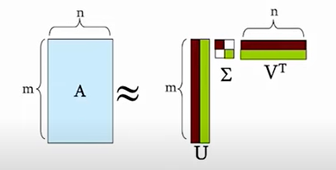
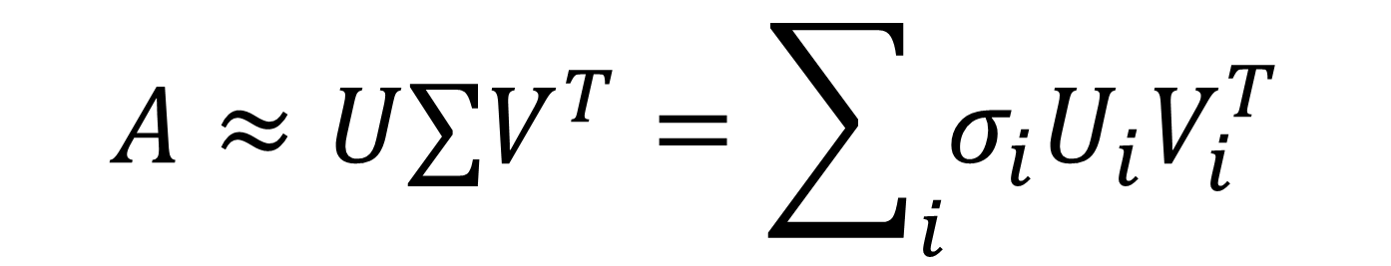
$$A≈U∑V^{T}=\sum_{i}{σ_{i}U_{i}V_{i}^{T}}$$
Notes:
앞에서는 A 등호를 이용하여 같다고 표현하였지만 현재는 물결로 근사를 표현한 식이 되었습니다.
사실 시그마의 shape이 뭐든 A의 shape인 m by n이 나오게 될것입니다. (갈색matrix, 녹색 matrix 설명)
근사의 정의로 시그마의 수에 따라 정보를 압축함을 의미
현재 이미지에서 i는 2를 나타내고 있으며 이는 시그마의 shape이 2 by 2를 의미합니다.

Slide 13
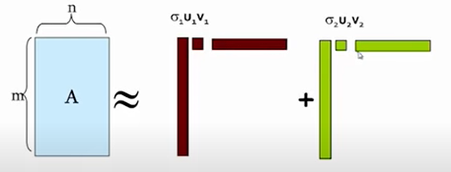
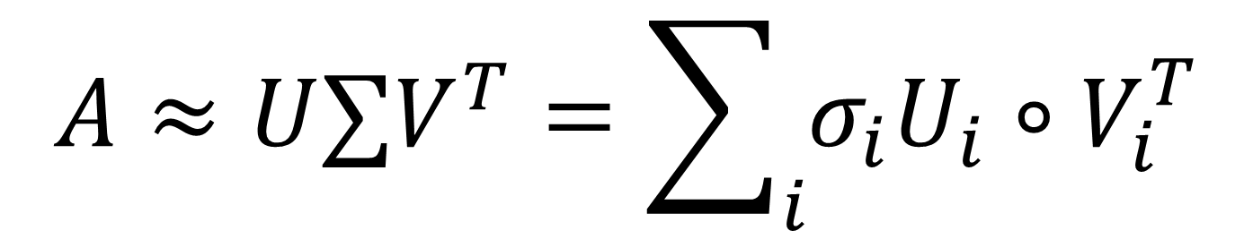
$$A≈U∑V^{T}=\sum_{i}{σ_{i}U_{i}{∘V}_{i}^{T}}$$
Notes:
좀 더 자세히 보게되면
시그마의 shape인 2 by 2에 따라 갈색의 matrix 곱과 녹색의 matrix 곱을 합한 것이
A matrix와 근사하다는 것을 의미합니다.

Slide 14
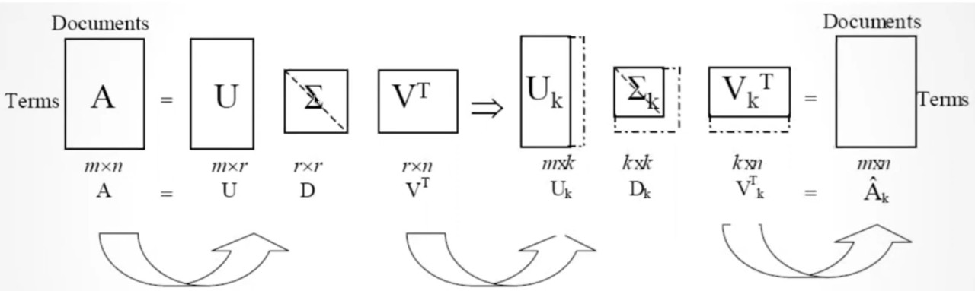
Notes:
각 줄어든 matrix는 중요도가 적은 정보를 날림으로써 정보를 압축한 것을 나타냅니다.
최종적으로 정보를 날려도 mxn의 형태를 유지하게 됩니다.

Slide 15

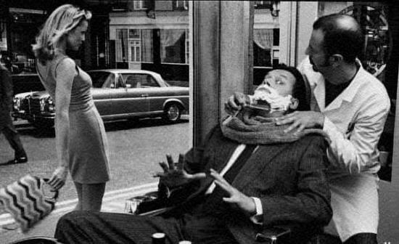


singular value=100
singular value=50
singular value=20

Slide 16
Low-rank factorization pros/cons
Pros
-Can be applied during or after training
-Can be applied to both convolutional and fully connected layers
-When applied during training, can reduce training time
Cons
-Increasing calculation volume for Decomposition
-Global parameter compression isn't performed because decomposition occurs by layer.

Slide 17
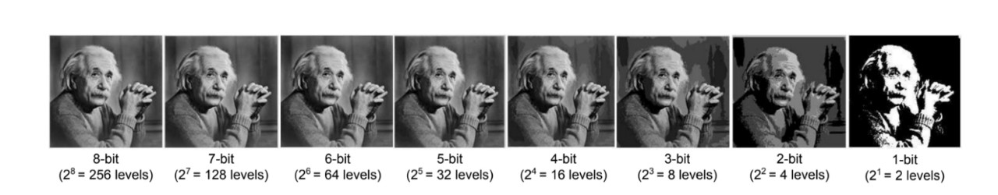
Quantization

Slide 18
Quantizaton Techniques
: Express values of FP32-based learning parameters in 1-K bit sizes with lower bitwise
Goal: Minimizing accuracy loss compared to FP32 type while using low bitwise
Components | Benefits | Challenges
Weight | -Smaller model size -Faster forward training&inference -Less energy | -Hard to converge with quantized weights -Require approximate gradients -Accuracy degradation
Activations | -Smaller memory foot print during training -Allows replacement of dot-products by bitwise operations -Less energy | -Gradient mismatch problem
Gradients | -Communication&memory saving | -Convergence requirement
Categorization by Quantification Target
Notes:
: FP32 기반의 학습 파라미터의 값들을 이보다 낮은 비트너비를 갖는 1~K 비트 크기로 표현
FP32: 32비트 부동소수점 타입
부동소수점 타입으로 표현되던 값을 보다 적은 비트로 표현하기 위해 변화하는 과정을 의미함
Goal: 낮은 비트너비를 이용하면서도 FP32 타입 대비 정확도 손실을 최소화하는 것
양자화 기법의 특징은 여러 compression 기법들과 함께 사용이 가능하다
또한, 양자화는 대상이 되는 값을 모델의 가중치 뿐 아니라 activation(활성화 출력), gradient 모두 해당이 될 수 있다.
아래는 양자화대상에 따른 분류입니다.

Slide 19
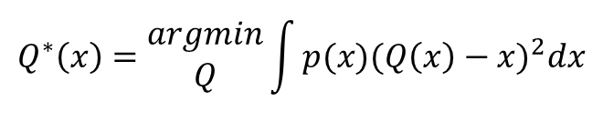
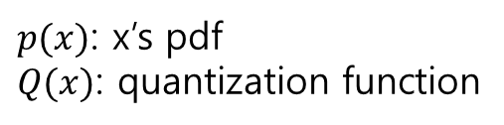
Binary Techniques
weight > 0 -> +1
weight < 0 -> -1
1.12 | 3.42 | -1.5 | -12
32 | -1 | -5 | 15
24 | 0.55 | -54 | 0.24
-0.1 | 0.1 | -0.2 | 2
1 | 1 | -1 | -1
1 | -1 | -1 | 1
1 | 1 | -1 | 1
-1 | 1 | -1 | 1
K-bit Quantization Techniques
-Codebook expressed in random k-bit width
Quantization error
$$Q^{∗}\left(x\right)=\begin{matrix}argmin \\ Q\end{matrix}\int{p(x){(Q\left(x\right)−x)}^{2}dx}$$
$p(x)$: x’s pdf
$Q(x)$: quantization function
Notes:
이진법 기법
k-비트 양자화 기법
대상에 따라 다른 k-비트너비 설정 가능

